Slide 1
作業05
繳交截止日期：2020/04/21 23:55

Slide 2
作業05-Transaction Record
說明：請另外定義一個class Transaction，並搭配這個class寫一個小型的記帳程式。(繳交的壓縮檔裡除了原本的檔案，再多一個Transaction.java，共2個java檔)這個程式共有4個操作代碼(1~4)，功能分別是：
新增一筆收入
新增一筆支出
顯示每筆資料和總額
結束程式
整個程式會一直執行到輸入4為止。
Input：若輸入的操作代碼是1、2
1：接著輸入Transaction名稱和收入，中間用1個空白字元隔開。
2：接著輸入Transaction名稱和支出，中間用1個空白字元隔開。
Output：若輸入的操作代碼是3、非1~4的數字
3：依序輸出每筆資料的name、income、pay，一行一筆資料。(依規定格式輸出，佔10分)
非1~4的數字：輸出”Invalid Operation”。
所有輸出記得都要換行。

Slide 3
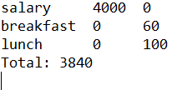
作業05-Transaction Record
「顯示每筆資料和總額」輸出格式
像表格一樣輸出。
name和income都是取所有資料中長度最大值作為欄位長度。
欄位和欄位之間，間隔2個空白字元。
pay欄位後面不需要再加空白字元。
輸出完每筆資料後輸出總額”Total: 總額”
Total:和總額之間，間隔1個空白字元。
2個空白字元
2個空白字元

Slide 4
作業05-Transaction Record
class Transaction須定義：
member
private String name
private int income
private int pay
function
public String getName()
public int getIncome()
public int getPay()
public void setIncome(int income)
public void setPay(int pay)
constructor
public Transaction(String name)

Slide 5
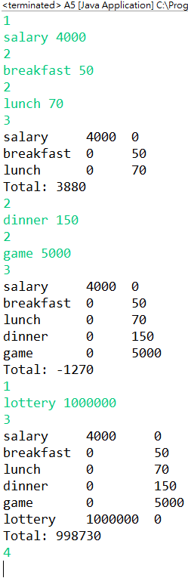
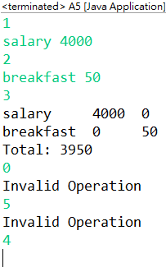
作業05

Slide 6
作業05
input | output
1 salary 4000 2 breakfast 50 3 0 5 4 | salary 4000 0 breakfast 0 50 Total: 3950 Invalid Operation Invalid Operation

